Slide 1

Замърсеният въздух и влиянието му върху нашето здраве
Доц. Д-р Диана Петкова
Председател на Българското дружество по белодробни болести
София, 16-ти февруари 2016

Slide 2
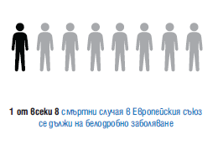
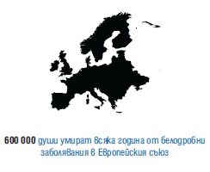
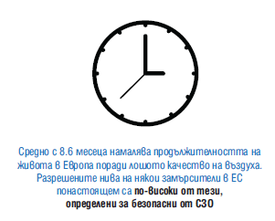
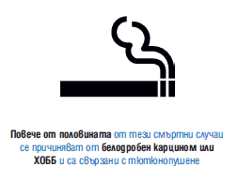
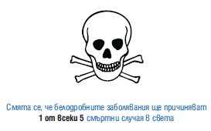
Накратко за белодробните заболявания
Източник: Белодробното здраве в Европа - факти и цифри, Европейска белодробна фондация, Европейско респираторно дружество

Slide 3





Какво означава „замърсяване на атмосферния въздух“
Терминът „замърсяване на въздуха” се отнася за вредните частички, разпрашени във въздуха или газове в атмосферата, които могат да се вдишат
Това е смес, която включва фини прахови частици, озон, азотни оксиди, летливи органични газове и въглероден оксид
Сместа е различна в зависимост от местоположението, сезона и източниците на замърсяване в района
Всички европейски държави трябва да подкрепят декларацията на СЗО от Парма за поддържане на околната среда и здравето и да положат усилия за намаляване източниците на замърсяване - индустрия, транспорт, енергетика
За страните от ЕС качеството на въздуха трябва да бъде неделима част от политиките им по отношение на транспорта, индустрията и енергетиката, като мерките за борба с източниците на замърсяване трябва да са адекватни на национално, регионално и местно ниво

Slide 4
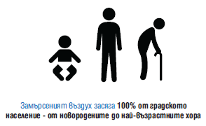
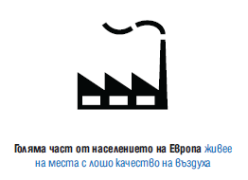
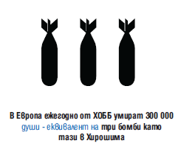

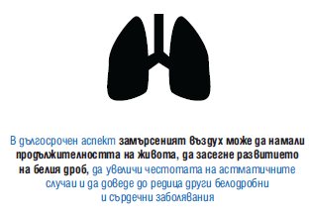
Какви са последствията за здравето на нас и децата ни

Slide 5

Замърсен въздух в затворени помещения
„Замърсен въздух в затворени помещения“ е термин, който се използва при излагане на определени вещества от въздуха, които се намират в жилищата, училищата, градския транспорт и метростанциите
Над 900 вида вещества са засичани в затворени пространства, като съдържанието на някои от тях може да е 2-5 пъти по-високо, отколкото на открито
Преди всичко трябва да се намали замърсяването на въздуха в околната среда. Така ще има възможност за добра вентилация и ще се намали и замърсяването на въздуха в затворените помещения
Осигуряването на по-добри жилища за тези, които са с лоши битови условия, поради влага, мухъл или пренагряване, би подобрило чистотата на въздуха в тях
Професионалните заболявания на белите дробове се дължат на замърсен въздух в затворени помещения. Изисква се повишено внимание за откриване и справянето с рисковите фактори, на които са изложени работниците днес

Slide 6
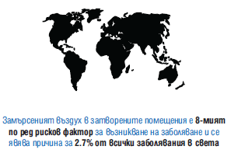
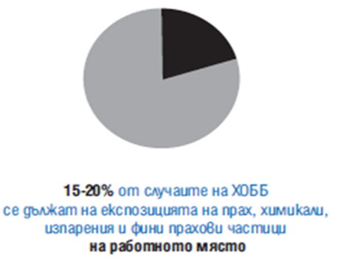
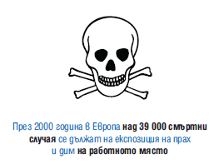
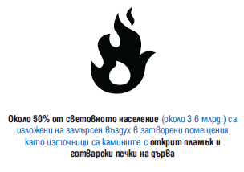
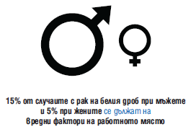

Какви са последствията за здравето на нас и децата ни

Slide 7
Фините прахови частици (ФПЧ) са част от ежедневието и произхождат от:
природни източници: горски пожари,
прахови бури
човешка дейност: изгаряне на биогорива,
трафик, непочистени пътища,
индустриални замърсители

Slide 8
Световната здравна организация препоръчва поддържането на възможно най-ниски нива на ФПЧ и определя допустими прагови конценртации за ФПЧ10:
от 20 µg/m3 средногодишно
от 50 µg/m3 среднодневно
Допълнителна препоръка е дните със среднодневна концентрация на ФПЧ10 над 50 µg/m3 да са по-малко от 35 годишно
Air quality guidelines for particulate matter, ozone, nitrogen dioxide and sulfur dioxide; WHO Global update 2005

Slide 9

Средногодишна концентрация от 70 µg/m3 се свързва с 15% повишен риск от дългосрочна смъртност, спрямо препоръчителните нива от 20µg/m3
Понижаването на средногодишната концентрация на ФПЧ до 50 µg/m3 понижава риска от преждевременна смъртност с 6% спрямо 70 µg/m3
Вредни ефекти са установявани при нива на ФПЧ значително по- ниски от препоръчителните нива от СЗО
Air quality guidelines for particulate matter, ozone, nitrogen dioxide and sulfur dioxide; WHO Global update 2005

Slide 10
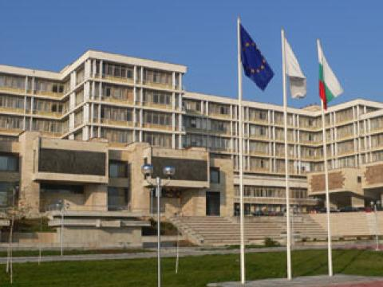

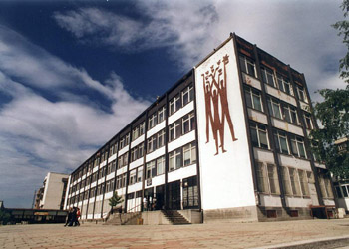

ЕФЕКТ НА НЯКОИ АТМОСФЕРНИ ЗАМЪРСИТЕЛИ ВЪРХУ ФУНКЦИОНАЛНОТО СЪСТОЯНИЕ НА ДИХАТЕЛНАТА СИСТЕМА ПРИ УЧЕНИЦИ ОТ ОБЛАСТ СТАРА ЗАГОРА
Проект по норвежка програма за сътрудничество с България
Ръководител проф. Ц. Яблански
Г. Пракова¹, В. Илиева¹, Д. Димов¹, А. Койчев¹, П. Гидикова²,
Г. Петков³
¹УМБАЛ Ст. Загора ЕАД,
²Катедра Хигиена, епидемиология и инфекциозни болести,
³Аграрен факултет-ТУ-Ст. Загора

Slide 11
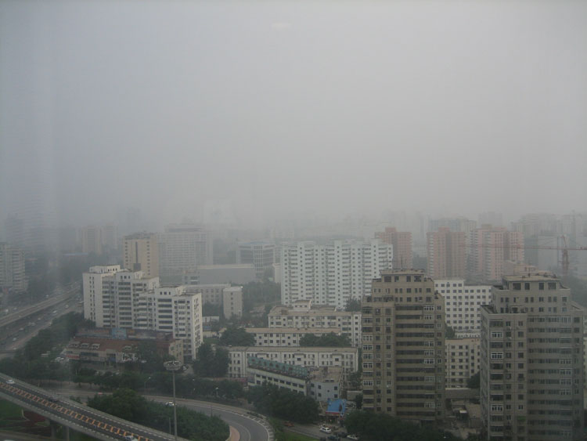
Цел на работата
Да се проучи влиянието на някои атмосферни замърсители в три населени места от област Стара Загора върху функционалното състояние на дихателната система при юноши

Slide 12
Резултати
Стара Загора

Slide 13
Резултати
Казанлък

Slide 14
Резултати
Чирпан

Slide 16
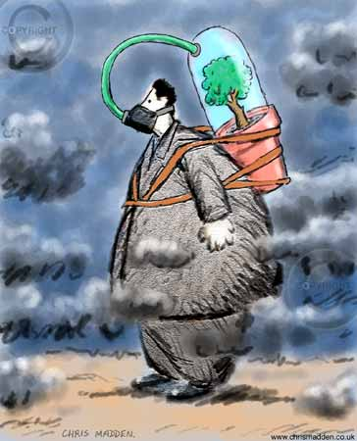
Изводи
Основни атмосферни замърсители в три от населените места в област Стара Загора са ФПЧ 10 и ФПЧ 2,5. Концентрации над граничните стойности най-често са регистрирани в гр. Стара Загора, следвани от тези в Чирпан и Казанлък.
Най-високи максимални средночасови концентрации на SO2, и на NO2 са измерени в град Стара Загора.
Средногруповите нива на FEV1/FVC, PEF и FEV25-75% са значимо най-ниски при учениците от град Стара Загора в сравнение с останалите.
Основните атмосферни замърсители (ФПЧ, серни и азотни оксиди) имат взаимно потенциращ се неблагоприятен ефект върху функционалното състояние на дихателната система обективизирано с най-високият относителен дял на ученици от Стара Загора с намалени спирометрични показатели.

Slide 19
Влияние на атмосферните замърсители и температурата на околната среда върху екзацербациите на ХОББ
И. Крачунов, Я. Иванов
Проследява за една година 1035 амбулаторни и 397 хоспитализирани пациенти с ХОББ
Средна възраст 68,5± 10 г.
71,1% мъже
Нивата на фините прахови частици с размер до 10 µm (ФПЧ10), NO2, SO2 и температурата на околната среда са взети от базата данни на Регионалната инспекция по опазване на околната среда и водите - Плевен

Slide 20
Влияние на атмосферните замърсители и температурата на околната среда върху екзацербациите на ХОББ
И. Крачунов, Я. Иванов
Общо 309 екзацербации
160 хоспитализации
149 амбулаторни екзацербации

Slide 21
Сигнификантна негативната корелация на среднодневните концентрации поотделно на ФПЧ10, NO2 и SO2 със среднодневните температури - (ρ - 0,44, ρ -0,11 и ρ -0,37 съотв. (p=0,0001)
Влияние на атмосферните замърсители и температурата на околната среда върху екзацербациите на ХОББ
И. Крачунов, Я. Иванов

Slide 22
Дневният брой екзацербации на ХОББ корелира със средните нива на ФПЧ10 през предходните 6 дни (ρ 0.14; p=0.02) и ниските среднодневни температури (ρ -0.2; p=0.001).
Влияние на атмосферните замърсители и температурата на околната среда върху екзацербациите на ХОББ
И. Крачунов1, Я. Иванов1

Slide 23
Негативната корелация между дневният брой на екзацербации на ХОББ и среднодневните температури е по- силна в дните с нива на ФПЧ10 по-високи от 50 µg/m3 (ρ -0.3 p=0.02 vs. ρ -0.18 p= 0.01)
Влияние на атмосферните замърсители и температурата на околната среда върху екзацербациите на ХОББ
И. Крачунов, Я. Иванов

Slide 24
Измерените нива на ФПЧ10 в Плевен през 2012г. са: средногодишна концентрация на ФПЧ10 - 45.48 µg/m3
106 дни с нива на ФПЧ10 над 50 µg/m3 (при норма ≤ 35 дни)
Среднодневните концентрации на ФПЧ10 корелират сигнификантно със среднодневните концентрации на NO2 и SO2 (ρ 0,34 и ρ 0,49 съответно; p=0,0001)
Влияние на атмосферните замърсители и температурата на околната среда върху екзацербациите на ХОББ, И. Крачунов, Я. Иванов1

Slide 25

Проучването установява сигнификантна връзка между нивата на ФПЧ₁₀ и дневния брой екзацербации на ХОББ
Такава връзка не се наблюдава за нива на NO2 и SO2
Установена е статистически значима корелация между
нивата на атмосферните замърсители и температурата
на околната среда, които корелират негативно
Данните подкрепят твърдението, че битовото отопление е
основен източник на ФПЧ10 в България
Влияние на атмосферните замърсители и температурата на околната среда върху екзацербациите на ХОББ, И. Крачунов, Я. Иванов

Slide 26
© World Health Organization 2015

Slide 27
Икономически ефекти от замърсения въздух в България
Годишно в България от замърсяване на въздуха (атмосферен и в затворени помещения) преждевременно умират 18 145 души
Изчислените години живот в болест и преждевременна смърт в България, причинени от замърсяване на въздуха (атмосферен и в затворени помещения) са 321 390
Годишните икономически загуби от преждевременна смъртност, причинена от замърсяване на въздуха (атмосферен и в затворени помещения) са в размер на 32 091 милиона долара
Годишните разходи за хоспитализация и лечение на белодробните, сърдечно съдови и неврологични заболявания, причинени от замърсен въздух се равняват на милиони левове
Източник: Economic cost of the health impact of air pollution in Europe, World Health Organization, 2015

Slide 28




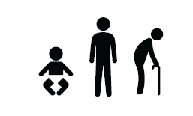

Какво трябва да бъде направено
Конструктивно сътрудничество между всички отговорни за качеството на живот и здраве институции с цел изграждане и прилагане на последователно и устойчива политика за намаляване на замърсяването на атмосферния въздух
Здравето на българските граждани да стане предпоставка за изграждането на чиста енергийна политика на страната
Въвеждане на последователни и устойчиви краткосрочни мерки за подобряване на качеството на въздуха в България, които бързо да допринесат за подобряване на общественото здраве и намаляване на икономическите разходи за здравеопазване
Създаване на информационни кампании за увеличаване на осведомеността на Общините по места относно сериозността на проблема и начините гражданите да допринасят за подобряване на качеството на въздуха
Реални инвестиции и правилно разходване на средства за подобряване на градската среда за пешеходци и колоездачи, като те се превърнат в основен приоритет на градското устройство за сметка на моторизирания транспорт

Slide 30


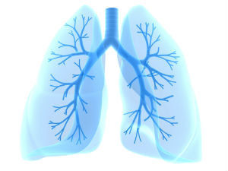
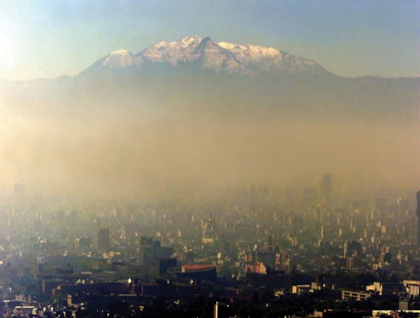

Slide 31








Slide 32
